Slide 1
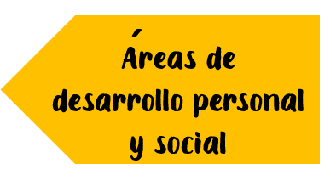
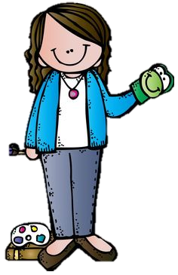
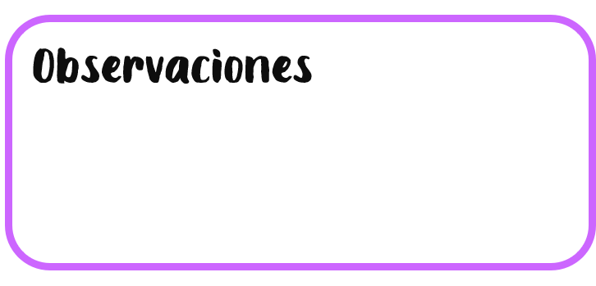
Jardín de Niños ¨María L. Pérez de Arreola
Maestra practicante: Dennise Arizpe Mesquitic
3° A
Jueves 4 de marzo del 2021
Lenguaje y comunicación:
Pensamiento matemático:
Exploración del mundo:
Artes:
Educación Socioemocional:
Educación física:
WhatsApp
Facebook
19 alumnos que asistieron a clase virtual.
23 alumnos entregaron evidencias
9 no se reportaron
Se tomo la asistencia a las 8:00 a.m. en Facebook y se inició la clase por Facebook en vivo a las 9:00 a.m. Teniendo una asistencia de 19 alumnos y cumplimiento de actividades de 23, 9 de ellos no se reportaron.

Slide 2
Descripción de la clase y evidencias:
El día de hoy, jueves 11 de marzo del 2021 se inicio la clase a las 9:00 a.m. en la plataforma de Facebook por transmisión en vivo.
Para fortalecer el aprendizaje esperado de las medidas no convencionales de pensamiento matemático se ajusto al tema de las plantas, conversando acerca de la cantidad de agua que necesitan diferentes tipos de ellas en esta caso el rosal, manzano y la noche buena y de actividad se solicito un registro de lo aprendido en la clase por medio de una gráfica.
En el caso de lenguaje matemático se les proporciono una historia llamada las plantas amigas y sus familiares se las contaron para que realizaran un dibujo representativo y lo describieron con 4 palabras las cuales las escribieron en su cuaderno.
Las actividades estaban de acorde al tema de la semana ya que se investigo la cantidad de agua que necesitaba cada planta y en el caso de la historia está hablaba de un niño que respetaba y defendía las plantas de los demás.

Slide 3
